Slide 1


Aprende Com os Minions
Universidade do Minho Licenciatura em Engenharia Informática
Laboratórios de Informática IV
André Geraldes (67673)
Bruno Barbosa (67646)
Patrícia Barros (67665)
Sandra Ferreira (67709)
Tiago Cunha (67707)

Slide 2

Estrutura da Apresentação
Universidade do Minho Licenciatura em Engenharia Informática
Laboratórios de Informática IV
…
….
…
…
…
Distribuição do trabalho
Planeado vs Obtido
Modelo Lógico
Requisitos
Conclusão

Slide 3
Universidade do Minho Licenciatura em Engenharia Informática
Laboratórios de Informática IV

Slide 4
Universidade do Minho Licenciatura em Engenharia Informática
Laboratórios de Informática IV

Slide 5


Distribuição do Trabalho
Universidade do Minho Licenciatura em Engenharia Informática
Laboratórios de Informática IV
1ª e 2ª Fase
Notes:
Nas primeiras duas fases trabalhamos todos em tudo e ao mesmo tempo, não era necessária “parelização” de trabalho

Slide 6




Distribuição do Trabalho
Universidade do Minho Licenciatura em Engenharia Informática
Laboratórios de Informática IV
Desenvolvimento do interface
Desenvolvimento do interface
Interligação da interface com a camada de negócio
Construção da base de dados
Desenvolvimento da Aplicação no Visual Studio
Desenvolvimento de aulas, exercícios e testes
Desenvolvimento de aulas, exercícios e testes
Notes:
Na ultima fase tivemos de dividir-nos e desenvolver tarefas diferentes paralelamente. Enquanto uns X outros Y (…) explicar assim a divisão

Slide 7
Planeado vs Obtido
Universidade do Minho Licenciatura em Engenharia Informática
Laboratórios de Informática IV
Mudanças efetuadas durante fase de construção
Notes:
Apesar de todo o planeamento e especificação efetuado nas primeiras duas fases, chegando à fase de construção foi necessário alterar de certa forma alguns dos nossos planos para tornar possível a execução do projeto no tempo estipulado. As alterações foram principalmente na base de dados.

Slide 8
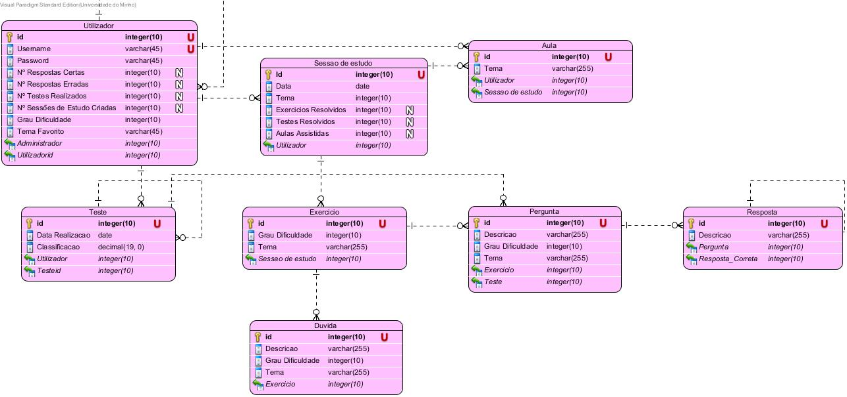
Esquema Lógico 2ª Fase
Universidade do Minho Licenciatura em Engenharia Informática
Laboratórios de Informática IV

Slide 9
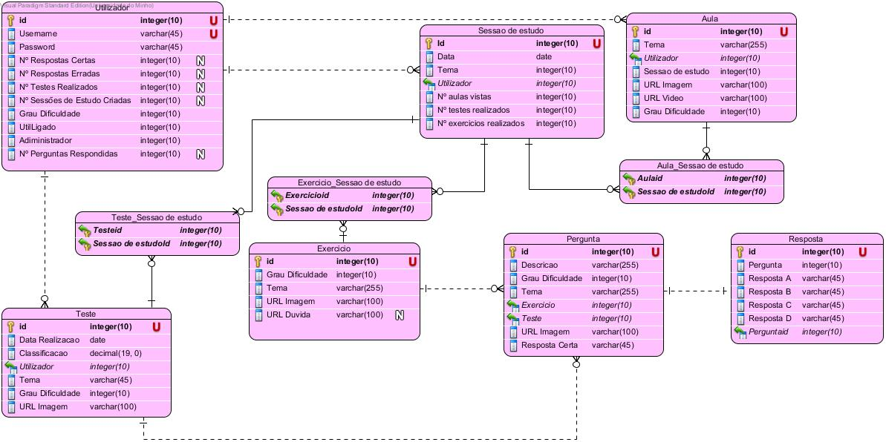
Esquema Lógico 3ª Fase
Universidade do Minho Licenciatura em Engenharia Informática
Laboratórios de Informática IV
Notes:
Menos uma entidade (Dúvida passou a ser atributo de exercício)
Mudança na tabela resposta
Resposta certa passou a ser atributo da pergunta
Adiministrador deixou de ser relacionamento recursivo, passou a ser atributo bool
Adicionados atributos para urls

Slide 10
Requisitos
Universidade do Minho Licenciatura em Engenharia Informática
Laboratórios de Informática IV
Permitir aos seus utilizadores definir uma configuração inicial para o assistente, de forma a determinar o seu modo de atuação em termos gerais.
Apresentar o seu domínio de conhecimento, explicando o seu modo e princípios de funcionamento.
Ser capaz de ensinar com base num dado método, acompanhando o “aluno” ao longo das suas sessões de trabalho, explicando e esclarecendo dúvidas.
Rastrear atividades desenvolvidas pelos alunos ao longo das várias sessões de aprendizagem.
Guardar informação associada com as sessões de estudo realizadas para criar, quando necessário, um determinado perfil de aprendizagem, que permita caracterizar o grau de conhecimento adquirido do aluno em questão.
Notes:
Explicar de que forma é cumprido cada requisito ou explicar porque não foi cumprido

Slide 11
Requisitos
Universidade do Minho Licenciatura em Engenharia Informática
Laboratórios de Informática IV
Permitir definir sessões de estudo de acordo com as preferências dos alunos bem como gerar “exercícios” para avaliação do conhecimento adquirido até ao momento.
Apresentar um interface simples, intuitivo, amigável, que permita aos seus utilizadores desenvolverem as suas sessões de trabalho e dialogar com o sistema facilmente - já basta a dificuldade do próprio processo de estudo.
Adquirir novo conhecimento ao longo do tempo, de forma a ser capaz de expandir os seus tópicos de ensino e de aprendizagem.
Capaz de gerir e manipular diferentes elementos de dados – texto, imagem, sim, vídeo, etc. – utilizando-os ao longo das várias sessões de estudo.
Gerir e manter um conjunto diverso de elementos de gestão (estatísticas) que permitam analisar o que foi acontecendo ao longo das várias sessões de estudo.
Notes:
Explicar de que forma é cumprido cada requisito ou explicar porque não foi cumprido

Slide 12
Conclusão
Universidade do Minho Licenciatura em Engenharia Informática
Laboratórios de Informática IV

Slide 13
Aprende Com os Minions
Universidade do Minho Licenciatura em Engenharia Informática
Laboratórios de Informática IV
André Geraldes (67673)
Bruno Barbosa (67646)
Patrícia Barros (67665)
Sandra Ferreira (67709)
Tiago Cunha (67707)

